Slide 1
PENGENALAN PERANGKAT LUNAK
UNIVERSITAS INDRAPRASTA PGRI
PERTEMUAN 1 – REKAYASA PERANGKAT LUNAK

Slide 2
PENGERTIAN PERANGKAT LUNAK
01
Perintah (program komputer) yang bila dieksekusi memberikan fungsi dan unjuk kerja seperti yang diinginkan.
02
Struktur data yang memungkinkan program memanipulasi informasi secara proporsional
03
Dokumen yang menggambarkan operasi kegunaan program.

Slide 3
Produk Perangkat Lunak Yang Dibangun
Sistem yg diproduksi oleh organisasi pengembang dan dijual ke pasar terbuka ke siapapun yg membelinya. Contoh : Word, Excel.
Umum
Sistem yg dipesan oleh pelanggan tertentu. Dikembangkan khusus bagi pelanggan oleh kontraktor perangkat lunak.
Pesanan

Slide 4
KARAKTERISTIK PERANGKAT LUNAK
Perangkat Lunak dibangun dan dikembangkan, tidak dibuat dalam bentuk yang klasik
01
3
KARAKTERISTIK
PL
Perangkat lunak tidak pernah usang
02
Sebagian besar perangkat lunak dibuat secara custom-built, serta tidak dapat dirakit dari komponen yang sudah ada.
Dengan berkembangnya OOP, pengembangan software berbasis komponen semakin banyak dilakukan.
03

Slide 5
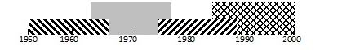
EVOLUSI PERANGKAT LUNAK
40 %
20 %
30 %
10 %
Era Pionir (Pertama)
Era Stabil (Kedua)
Era Mikro (Ketiga)
Era Modern (Keempat)
Orientasi batch
Distribusi terbatas
Perangkat lunak kustomasi
Multi user
Realtime
Database
Perangkat lunak produk
Sistem terdistribusi
embedded intelegence
Perangkat keras muncul dengan biaya rendah
Expert System, Jaringan Syaraf Tiruan
AI Machine
Parallel Architecture
Komputer Jaringan

Slide 6
TIPE PERANGKAT LUNAK
System Software
Sekumpulan program untuk melayani program–program lain, misalnya sistem operasi, kompiler, editor, utilitas pengatur file, driver, prosesor telekomunikasi.
Program-program untuk mengontrol/menganalisis/ memonitor kejadian dunia nyata pada saat terjadinya. Misalnya program untuk mengontrol mesin industri.
Program untuk pemrosesan informasi di dunia bisnis, mulai dari payroll, account payable, inventory, post system, sampai perangkat lunak sistem informasi manajemen yang bisa mengakses satu atau lebih database.
Jangkauan aplikasinya meliputi, astronomi, vulkanologi, kedokteran, analisis otomotif, biologi, mesin-mesin pabrik, sampai pada perangkat bantu dalam perancangan (computer aided design) untuk konstuksi bangunan, komponen elektronik, rancangan mesin, simulasi sitem, dan lain-lain.
Real-time Software
Business Software
Engineering & Scientific Software

Slide 7
TIPE PERANGKAT LUNAK
Program yang disertakan dalam suatu perangkat dan berfungsi untuk mengontrol hasil serta sistem perangkat tersebut. Contoh : key pad control untuk microwave, fungsi digital pada automobil (pengontrol bahan bakar, penampilan dash board, sistem rem, dll).
Program–program yang bisa dijalankan pada komputer personal. Contoh : pengolah kata, multimedia, hiburan, manajemen database, aplikasi keuangan bisnis, dll.
PL Web-based pada prinsipnya merupakan kombinasi dari bahasa untuk memformat dokumen (HTML) serta instruksi-instruksi yang dinyatakan dalam bentuk CGI, Java, Perl
Sistem pakar atau disebut juga sistem berbasis pengetahuan. Program yang digunakan untuk menggerakkan/mengontrol robot, permainan game, pengolah gambar dan pola
Embedded Software
PC Software
Web-based Software
Artificial Intelligence Software

Slide 8
HARGA PERANGKAT LUNAK
Harga Perangkat Lunak sering didominasi oleh biaya-biaya sistem computer.
Biaya-biaya software pada PC > Biaya hardware.
Biaya Perangkat Lunak lebih digunakan untuk memelihara dibandingkan saat awal membangun Perangkat Lunak tsb. Harga pemeliharaan bisa beberapa kali lipat untuk hidup Perangkat Lunak lebih lama.
Alasan = saat pengembangan, desain kode menjadi sulit.
Pembangunan Perangkat Lunak berkaitan dengan biaya efektif

Slide 9
CIRI-CIRI PERANGKAT LUNAK YANG BAIK
01
Perangkat Lunak harus sesuai dengan kebutuhan User
Perangkat Lunak harus diterima oleh user ketika telah dirancang
Usability
02
Perangkat Lunak harus dapat dipercaya dan diandalkan
Reliable
03
Perangkat Lunak harus berkembang untuk memenuhi perubahan kebutuhan
Maintenability
04
Perangkat Lunak tidak boleh menyia-nyiakan penggunaan sumber daya sistem.
Efisien

Slide 10
KRISIS PERANGKAT LUNAK
1
Melebihi anggaran
2
Terlambat
Kegagalan Perangkat lunak dalam kondisi
3
Tidak memenuhi harapan dan kebutuhan user
4
Tidak memenuhi persyaratan fungsional atau kinerja
5
Tidak memenuhi persyaratan mutu

Slide 11
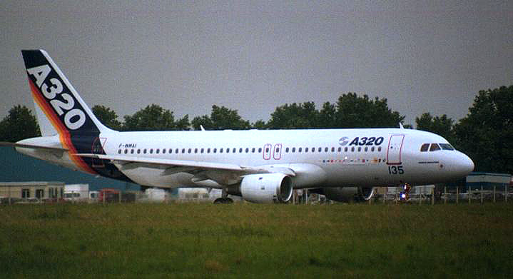
Contoh Kegagalan Perangkat Lunak yang fatal
Di tahun 1988, sebuah kapal laut Amerika menembakkan peluru kendali dan menjatuhkan sebuah pesawat yang di identifikasi sebagai musuh. Ternyata pesawat yang ditembak adalah sebuah pesawat komersial Airbus A 320 yang sangat jauh berbeda dengan pesawat musuh. Akibatnya 290 penumpang pesawat tersebut tewas. Angkatan laut Amerika menyalahkan sistem penjejak ( tracking software ) yang memperagakan output yang tidak dapat dimengerti (cryptic) sehingga mengambil kesimpulan yang salah.

Slide 12
Penyebab Krisis Perangkat Lunak?
Kebutuhan Software tidak cocok untuk menggambarkan kebutuhan atau harapan user
Perencanaan proyek sering tidak realistis, tidak lengkap atau diabaikan
01
02
Biaya proyek dan estimasi jadwal diremehkan atau ditetapkan oleh dekrit manajemen
Kualitas Software sulit untuk ditentukan, didesain, dan dibangun
03
04

Slide 13
Penyebab Krisis Perangkat Lunak?
Kemajuan pembangunan Software sulit untuk dilihat dan tdk diketahui.
Perubahan persyaratan tidak disertai dengan perubahan dalam rencana
05
06
Desain berubah tanpa mengubah persyaratan
07
Standar tidak digunakan atau didokumentasikan
08

Slide 14
Bagaimana Pemecahannya?
Rekayasa
Perangkat
Lunak

Slide 15
TUGAS 1
Buatlah Judul untuk dijadikan Skripsi dalam bentuk format cover skripsi !
(Anda diperbolehkan diskusi dengan dosen pengampu mengenai judul yang akan diajukan)
Template skripsi dapat di download pada link berikut
PANDUAN PENULISAN SKRIPSI

